Slide 1
Evaluation der adjustierten Hospitalisierungsinzidenz
Matthias an der Heiden
Berlin, 14. März 2022

Slide 2
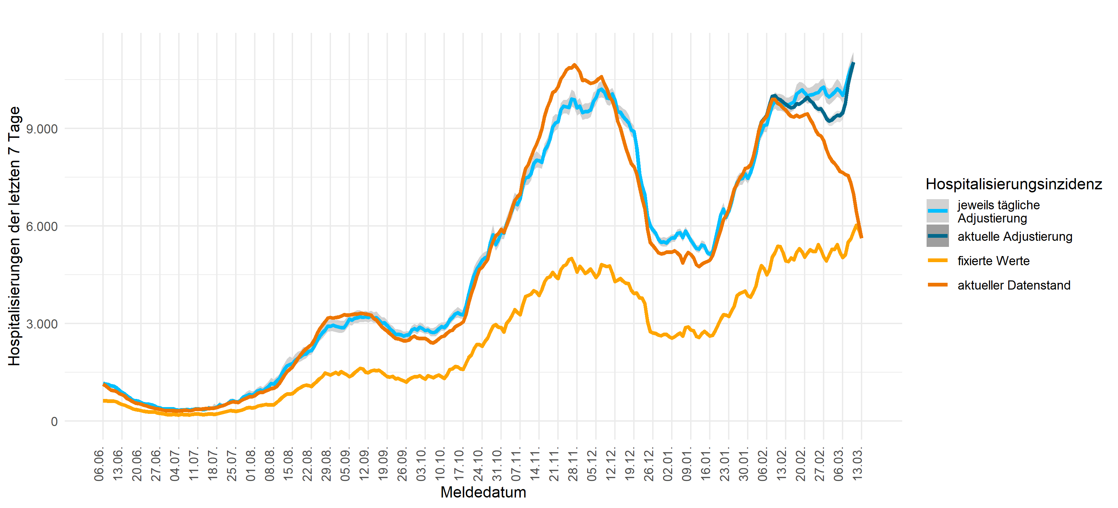
Evaluation der adjustierten Hospitalisierungsinzidenz

Slide 3
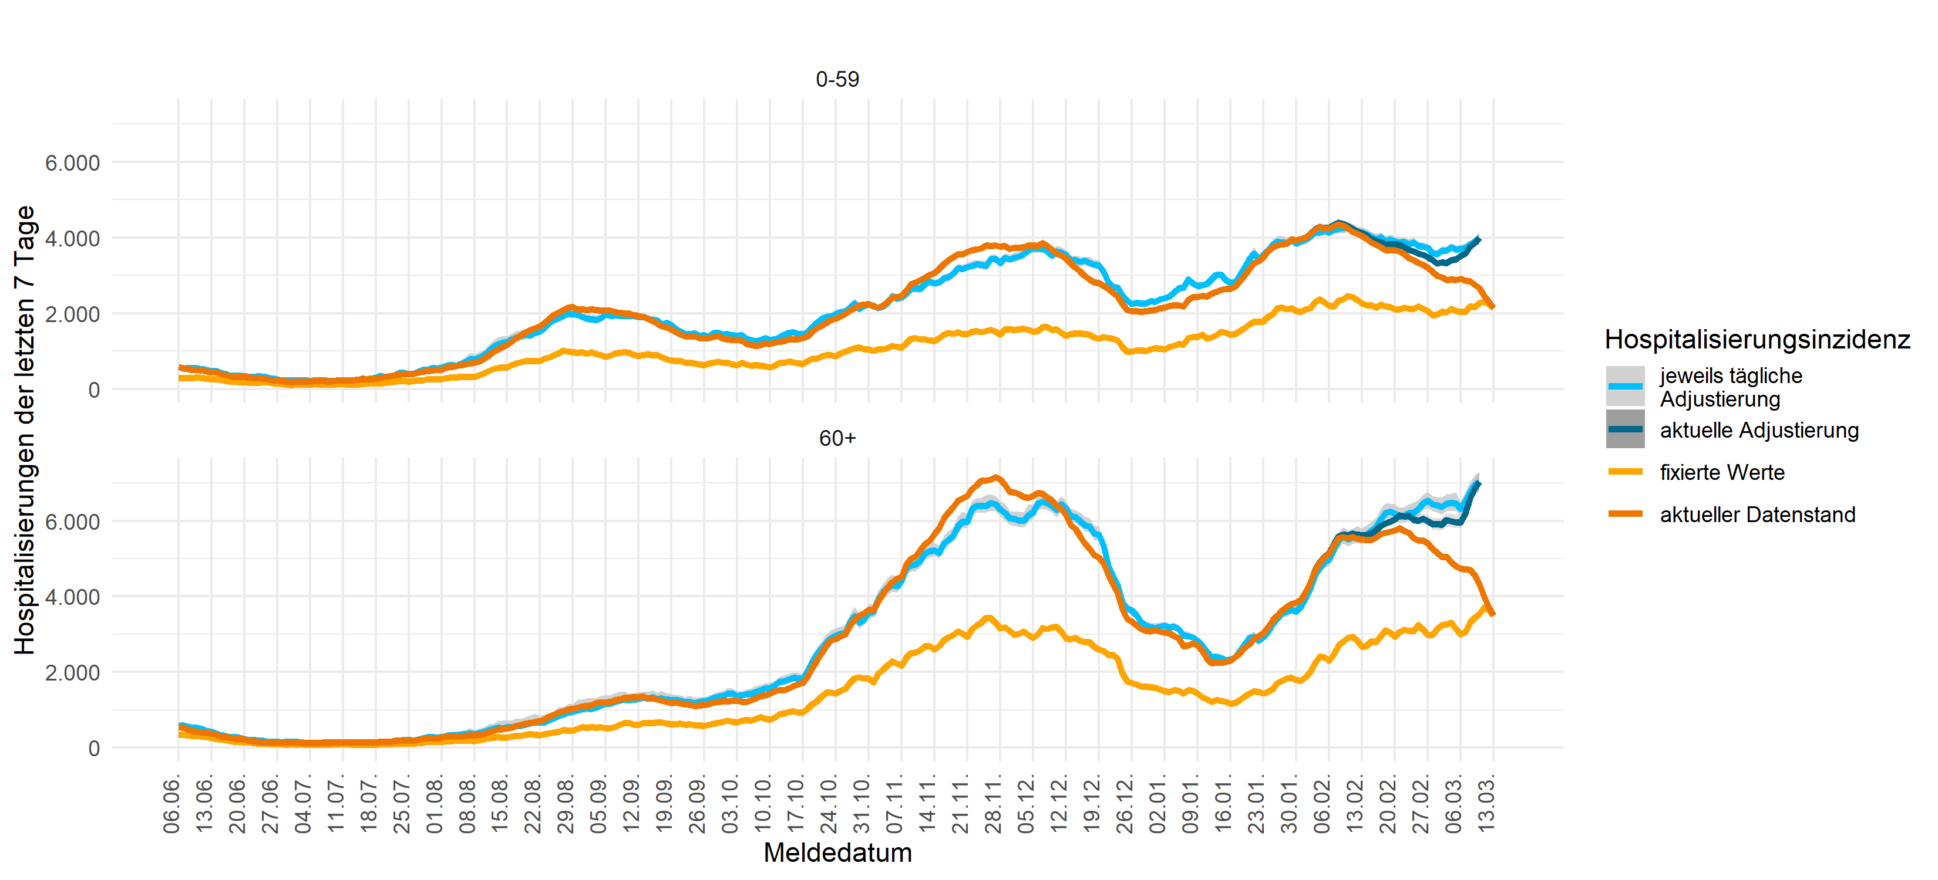
Evaluation der adjustierten Hospitalisierungsinzidenz nach Altersgruppe (0-59 und 60+)

